Slide 1
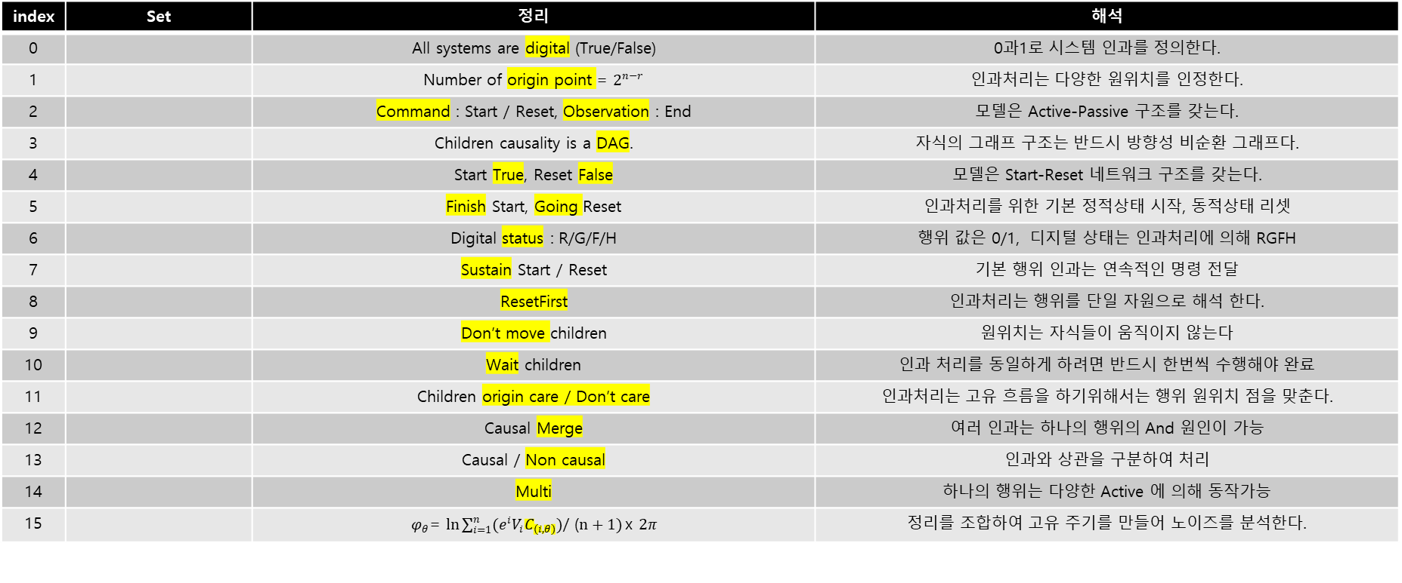
Definition
N(1)
나는 기본 4개 정의야
그냥 정의야
Causal Flow
W(4)
E(2)
Theorem
Start - Reset
Active - Passive
Axiom
S(8)
애들은 정리야
증명 가능하지
Single Resource
나는 공리야
가운데 건들면 알지?
index | Set | 정리 | 해석
0 |  | All systems are digital (True/False) | 0과1로 시스템 인과를 정의한다.
1 |  | Number of origin point = $2^{n−r}$ | 인과처리는 다양한 원위치를 인정한다.
2 |  | Command : Start / Reset, Observation : End | 모델은 Active-Passive 구조를 갖는다.
3 |  | Children causality is a DAG. | 자식의 그래프 구조는 반드시 방향성 비순환 그래프다.
4 |  | Start True, Reset False | 모델은 Start-Reset 네트워크 구조를 갖는다.
5 |  | Finish Start, Going Reset | 인과처리를 위한 기본 정적상태 시작, 동적상태 리셋
6 |  | Digital status : R/G/F/H | 행위 값은 0/1, 디지털 상태는 인과처리에 의해 RGFH
7 |  | Sustain Start / Reset | 기본 행위 인과는 연속적인 명령 전달
8 |  | ResetFirst | 인과처리는 행위를 단일 자원으로 해석 한다.
9 |  | Don’t move children | 원위치는 자식들이 움직이지 않는다
10 |  | Wait children | 인과 처리를 동일하게 하려면 반드시 한번씩 수행해야 완료
11 |  | Children origin care / Don’t care | 인과처리는 고유 흐름을 하기위해서는 행위 원위치 점을 맞춘다.
12 |  | Causal Merge | 여러 인과는 하나의 행위의 And 원인이 가능
13 |  | Causal / Non causal | 인과와 상관을 구분하여 처리
14 |  | Multi | 하나의 행위는 다양한 Active 에 의해 동작가능
15 |  | ${\text{φ}}_{θ}$= $\ln{\sum_{i=1}^{n}{(e^{i}V_{i}C_{(i,θ)})}}$/ ($n+1)$x $2π$ | 정리를 조합하여 고유 주기를 만들어 노이즈를 분석한다.
N(1)
E(2)
N(1)
E(2)
W(4)
N(1)
W(4)
E(2)
W(4)
N(1)
E(2)
W(4)
S(8)
N(1)
S(8)
E(2)
S(8)
N(1)
E(2)
S(8)
W(4)
S(8)
N(1)
W(4)
S(8)
E(2)
W(4)
S(8)
N(1)
E(2)
W(4)
S(8)

Slide 2
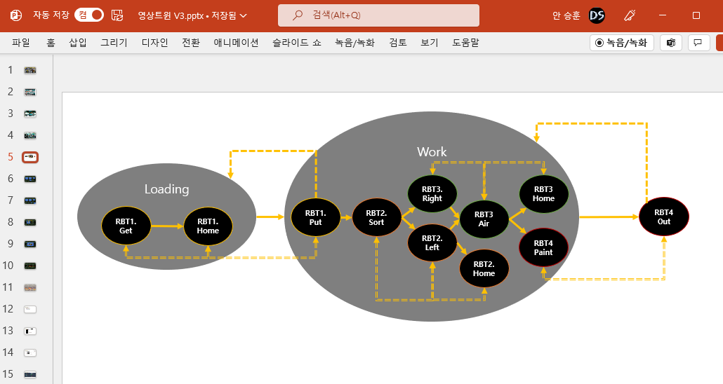
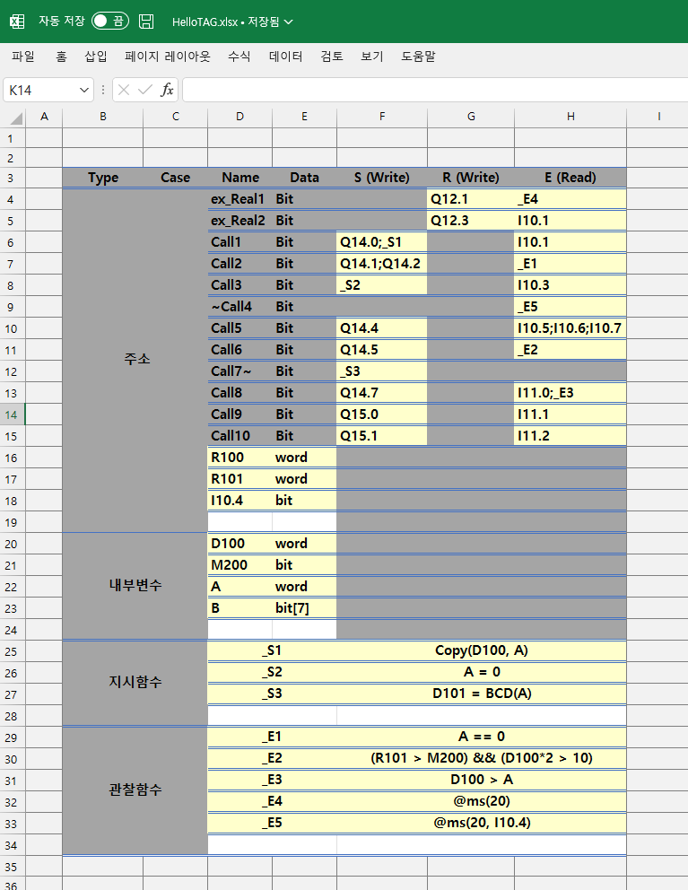
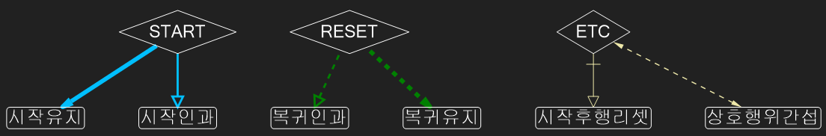
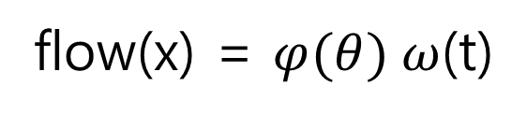


Editor | Type | Case | Name | 기호 | 구문 | 비고
pptx | Node | Real | myReal |  | R ={…} | 실제 나의 시스템 1 bit
 |  |  | exReal |  | Sys.R | 실제 다른 시스템 1 bit
 |  | Call | TRX |  | TX ~ RX | 지시관찰
 |  | Call | TX |  | TX ~ _ | 지시만
 |  |  | RX |  | _ ~ RX | 관찰만
 | Edge | Start | Edge |  | A>B | 약 시작 연결
 |  |  | Push |  | A>>B | 강 시작 연결
 |  |  | State |  | [safety] C = {B} | 시작 조건(안전) 연결
 |  | Reset | Edge |  | A|>B | 약 리셋 연결
 |  |  | Push |  | A||>B | 강 리셋 연결
 |  | Mix | SReset |  | A=>B | 약 시작 + 약 후행 리셋
 |  |  | Interlock |  | A<||>B<||>C | 강 상호 리셋
 |  |  | Join |  | A, B > C | 약 And 조건
xlsx | TAG | Value | IO | //key in IO Address |  | HW 물리 주소
 |  |  | Memory | //key in Memory Type & Name |  | 내부 변수
 |  | Expression | Data | //key in Value Expression |  | 비교연산, 논리연산
 |  |  | Time | //key in Time Expression |  | 지연
 |  | Command | Execute | //key in Value command |  | Data 이동, 복사, 할당, 형식 변환,…
R
R
C
C[#N, 0]
C[0, #N]
[B]C
$$φ(θ)$$
$ω$(t)
flow(x) = $φ(θ) ω$(t)

Slide 3
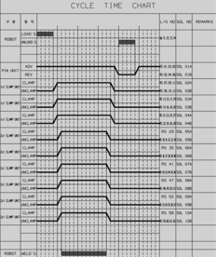
TEST
WORK
RBT_LOAD1
RBT_LOAD2
RBT_LOAD3
PART_ON
SSSS
CLAMP_1st
CLAMP_2nd
RBT1_Weld
RBT2_Weld
RBT3_Weld
RBT4_Weld
UNCLAMP_2nd
UNCLAMP_1st
PIN_DOWN
RBT_UNLOAD
PIN_UP

Slide 4
컨베이어
EMG
CV
이송[1,0]
도착[0,1]

Slide 5
Rear
Reset
BTN
EMG
BTN
Start
BTN1
Auto
BTN
제품공급
Rear_Con_W[1,0]
Rear_Cyl_Push_ADV
Rear_Pos_Sen[0,1]
Rear_Cyl_Push_RET

Slide 6
Work
Reset
BTN
EMG
BTN
Start
BTN1
Auto
BTN
작업공정
Front_Pos_Sen[0,1]
Front_Con_W[1,0]
Front_1Stopper_Adv
Front_1pos_Sen[0,1]
Front_Usb_Cyl_ADV
Work
Front_Usb_Cyl_RET
Front_1Stopper_RET

Slide 7
Front
Reset
BTN
EMG
BTN
Start
BTN1
Auto
BTN
배출공정
Front_OutCyl_RET
Front_Con_W[0,1]
Front_EndPos_Sen[0,1]
Front_OutCyl_ADV

Slide 8
Model_Auto
Reset
BTN
EMG
BTN
Start
BTN1
Auto
BTN
Rear.제품공급
Work.작업공정
Front.배출공정
SSSS

Slide 9
Kit_Demo
SSSS
제품공급
Rear_Con_W[1,0]
Rear_Pos_Sen[0,1]
Rear_Cyl_Push_ADV
Rear_Cyl_Push_RET
작업공정
Front_Pos_Sen[0,1]
Front_Con_W[1,0]
Front_1Stopper_Adv
Front_1pos_Sen[0,1]
Front_Usb_Cyl_ADV
Kit_Demo2.Robot1_1st_work
Robot1_1st_work
Front_Usb_Cyl_RET
Front_1Stopper_RET
배출공정
Front_OutCyl_RET
Front_Con_W[0,1]
Front_EndPos_Sen[0,1]
Front_OutCyl_ADV

Slide 10
Kit_Demo2
SSSS
제품공급
Rear_Con_W[1,0]
Rear_Pos_Sen[0,1]
Rear_Cyl_Push_ADV
Rear_Cyl_Push_RET
작업공정
Front_Pos_Sen[0,1]
Front_Con_W[1,0]
Front_1Stopper_Adv
Front_1pos_Sen[0,1]
Front_Usb_Cyl_ADV
Robot1_1st_work
Front_Usb_Cyl_RET
Front_1Stopper_RET
배출공정
Front_OutCyl_RET
Front_Con_W[0,1]
Front_EndPos_Sen[0,1]
Front_OutCyl_ADV

